Slide 1



Slide 2
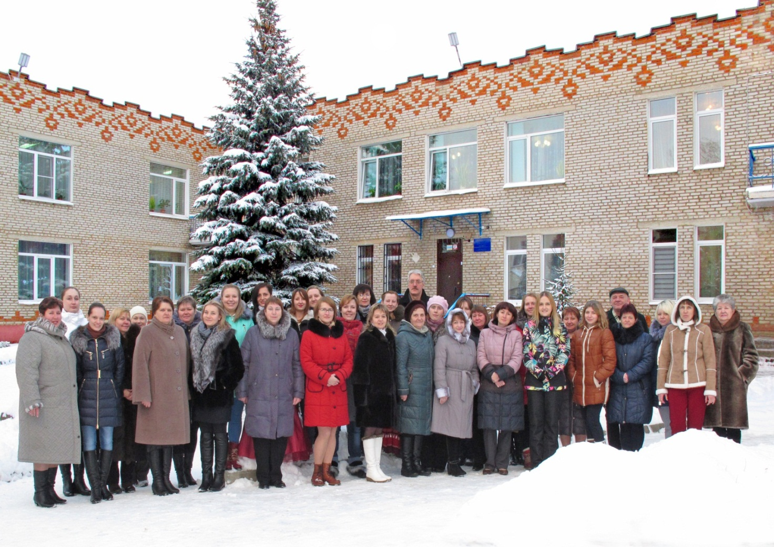
Девиз нашей профсоюзной организации
«Будь с нами - и ты не будешь один!»
Профсоюз всегда с тобой
Ему ты очень важен!
И в день любой и в час любой,
Он помощь тебе окажет!

Slide 3


Slide 4

СДЕЛАЙ ПРАВИЛЬНЫЙ ВЫБОР!
ЕСЛИ ВЫ ЧЛЕН ПРОФСОЮЗА | ЕСЛИ ВЫ НЕ ЧЛЕН ПРОФСОЮЗА
Профсоюзные органы представляют и отстаивают Ваши трудовые и социальные интересы перед государственными органами власти, работодателями. | Сможете ли Вы самостоятельно решить Ваши профессиональные проблемы с руководителем учреждения или напрямую с министром?
Имеет право получить от своей профорганизации бесплатную юридическую консультацию и правовую помощь Профсоюза, информационную поддержку, получить знания по охране труда. | Работник – не член Профсоюза такого права не имеет и будет вынужден при необходимости обращаться за юридической помощью за соответствующую плату и защищать свои права в одиночку. Вам придется оплатить услуги адвоката за подготовку искового заявления и за обычную консультацию.
От Вашего имени профсоюзные органы заключают отраслевые соглашения, коллективные договоры. | Где нет профсоюзной организации, то коллективный договор будет разработан по инициативе работодателя и не всегда в пользу работника.
Вы обязательно получите защиту Профсоюза при увольнении с работы по инициативе работодателя и в случае привлечения к дисциплинарной ответственности. Работник – член Профсоюза в значительно большей степени, чем его, не состоящий в Профсоюзе коллега по работе, защищен от угрозы увольнения по инициативе администрации, и может быть уволен по инициативе работодателя (по сокращению штата, численности работников, результатам аттестации, за неоднократное неисполнение трудовых обязанностей) с учетом мотивированного мнения выборного органа первичной профсоюзной организации либо по согласованию, при наличии такового условия в коллективном договоре. При увольнении по сокращению численности и штата администрация обязана предупредить работника за два месяца, а профсоюзную организацию за три, т.е. у члена Профсоюза гораздо больше шансов остаться на работе, т.к. профсоюзная организация, рассматривая целесообразность проведения сокращения и его законность, может воздействовать на администрацию и предотвратить сокращение. | Не член Профсоюза такой гарантии и защиты не имеет. Вы – один на один с работодателем. Есть ли у Вас для этого достаточно знаний и сил? Не член Профсоюза будет сокращен по истечении двух месяцев после предупреждения без учета мнения профсоюзной организации.
Профсоюзные органы имеют право контролировать состояние охраны труда на рабочих местах. В случае получения производственной травмы в расследовании несчастного случая обязательно примет участие представитель Профсоюза. Объективность принятого решения гарантирована. | Уверены ли Вы в беспристрастности проведенного в одностороннем порядке расследования причин, вызвавших производственную травму? Последствия выводов комиссии, созданной по распоряжению работодателя, могут быть весьма неблагоприятны для работников.
Работники – члены Профсоюза могут реально влиять на установление систем оплаты труда, обеспечение занятости, режима рабочего времени и времени отдыха, форм материального поощрения, утверждение положений о премировании и т. д. | Работник – не член Профсоюза такой возможности не имеет.
Сила членов Профсоюза в их единении. Выше зарплата, лучше условия труда, больше безопасности на рабочем месте. Все эти вопросы можно решать лишь вместе. | В трудовой жизни часто возникают проблемы, с решением которых одному человеку справиться не под силу.

Slide 5


Slide 6
Наш профсоюз
Профсоюзная организация детского сада обеспечивает реализацию норм Трудового кодекса РФ, заключает коллективный договор, соглашение по охране труда, содействует гармонизации социальных отношений воспитателей и других работников с администрацией (работодателем) в сфере труда. Все это освобождает в отдельности каждого от заботы о повседневной защите своих трудовых прав. Обладая определенными правами и полномочиями, профсоюзная организация реально участвует в регулировании трудовых отношений педагогов, их нагрузки, создании нормальных условий, обобщении и распространении передового педагогического опыта, повышении квалификации педагогов. Велика роль профсоюзной организации в формировании социального поведения педагогов, его социальных установок, норм профессиональной морали и т.д. Наша профсоюзная организация провела огромную работу по организационному укреплению своих рядов и усилению мотивации профсоюзного членства. Это привело к тому, что все сотрудники детского сада являются членами профсоюза.
Основные направления работы первичной профсоюзной организации:
- мотивация членства в профсоюзе;
- организация работы профсоюзного органа (совершенствование структуры, планирование деятельности, проведение собраний);
- организация работы с кадрами и активом;
- нормативно-правовое обеспечение деятельности профсоюза;
- организация тесного взаимодействия с районным Комитетом профсоюза работников народного образования и науки;
- контроль за исполнением постановлений профсоюзных органов, постановлений собраний, решений профкома, коллективного договора;
- информационная работа;
Основными целями профсоюзной организации являются:
-представительство и защита социально-трудовых прав и профессиональных интересов членов Профсоюза;
-обеспечение контроля за соблюдением законодательства о труде;
- организация общественного контроля за состоянием охраны труда;
-содействие улучшению материального положения, укреплению здоровья членов Профсоюза.

Slide 7
